Slide 1
Programe de formare pentru femei Soft Skills

Slide 2
Sprijinul Comisiei Europene pentru producerea acestei publicații nu constituie o aprobare a conținutului, care reflectă doar opiniile autorilor, iar Comisia nu poate fi făcută responsabilă pentru nicio utilizare care poate fi făcută a informațiilor conținute în aceasta.
Project number 2021-1-RO01-KA220-ADU-000026741

Slide 3
Oamenii nu sunt promovați pentru că își fac treaba foarte bine. Ei sunt promovați demonstrându-și potențialul de a face mai mult.
Tara Jaye Frank

Slide 4
Promovarea personală
12
Elaborat de: Asociația Culturală ARTEC

Slide 5
După finalizarea acestui modul veți fi putea să:
Vă definiți abilitățile și competențele; să enumerați obiectivele de învățare
Identificați site-uri web și angajatori sigure
Înțelegeți planificarea paragrafelor pentru CV-ul și scrisoarea de intenție
Efectuați o analiză SWOT; să stabiliți obiective personale
Utilizați site-urile web și rețelele de socializare pentru a găsi cerințele actuale ale locurilor de muncă
Scrieți afirmații clare și convingătoare
Fiți responsabile pentru autoevaluarea realistă; Creați un plan de dezvoltare personală
Selectați dintre anunțurile disponibile
Pregătiți un CV și o scrisoare de intenție

Slide 6
Ce este autoevaluarea realistă?

Slide 7
Ce știi despre conștientizarea de sine?
Nu toată lumea se simte confortabil cu autopromovarea la locul de muncă. Mulți angajați capabili și talentați simt că autopromovarea înseamnă a se lăuda sau a fi lingușitor.
Introvertiții vor fi bucuroși să audă că cea mai eficientă auto-promovare nu se concentrează de fapt asupra ta în mod direct. În schimb, se concentrează pe pasiunea, interesul și viziunea pe care le aveți și la care lucrați. Nu ar trebui să vă concentrați pe “a vă vinde” ci mai degrabă să vă vindeți valorile și perspectiva unică asupra lumii. Aceasta este ceea ce vrei să cumpere ceilalți, fie că este șeful tău, sau un potențial angajator.
Dacă simțiți adesea că sunteți trecut cu vederea, subestimat, sau nerecunoscut la locul de muncă, dar, de asemenea, vă simțiți inconfortabil cu conceptul și practica auto-promovării, reformulați toate vechile convingeri pe care le aveți despre vizibilitate.

Slide 8
Convingerea Limitativă #1: “Nu mă simt confortabil să mă promovez.”
Din mai multe motive, unii oameni sunt incredibil de inconfortabil vorbind despre realizările lor. Cheia este să folosiți tactici și comportamente eficiente și, în același timp, care vor menține un sentiment de integritate și autenticitate.
Convingerea Limitativă #2: “Nu vreau să mă laud.”
Schimbă-ți modelul mental: Vinde-te ca resursă. Pentru a dezvolta abilități puternice și eficiente de auto-promovare, angajații trebuie să găsească un echilibru între lăudările exagerate, odioase și a fi prea modești-și trecuți cu vederea
Convingerea Limitativă #3: “Jucătorii în echipă nu își asumă meritele.”
De fapt, vizibilitatea ridicată aduce beneficii echipei. Trebuie să fii priceput să comunici valoarea muncii și talentul oamenilor din echipă.
Convingerea Limitativă #4: “Realizările vorbesc de la sine.”
Adevărul este că de multe ori, munca de calitate este trecută cu vederea. Adesea, oamenii cred că nu ar trebui să fie nevoiți să se autopromoveze, deoarece munca de calitate va vorbi de la sine. Este datoria ta să anunți oamenii despre munca ta, de ce este importantă și cum aduce beneficii celorlalți.
Source: https://unsplash.com/photos/PaOwNEGgS08

Slide 9
Pentru a alege un loc de muncă potrivit, pentru a vă folosi toate abilitățile și calificările și pentru a avea satisfacție și stabilitate la locul de muncă, trebuie să vă stabiliți obiective realiste, realizabile, să vă analizați resursele și să vă planificați pașii înainte.
Punctele forte sunt abilitățile tale, experiența, ceea ce poți face. Dacă definiți clar tipul de loc de muncă pe care îl căutați, puteți identifica ce alte abilități puteți să le dezvoltați și puteți urma studii sau formare ulterioară.
Ținând cont de faptul că, pentru a ajunge la poziția dorită sau scopul tău final, este util să stabilești jaloane, așteptări mai mici și mai ușor de îndeplinit. Acest lucru vă va crește stima de sine.
Eșec anterior
Obstacole
Resurse
Experiență
Obiective
Repere

Slide 10
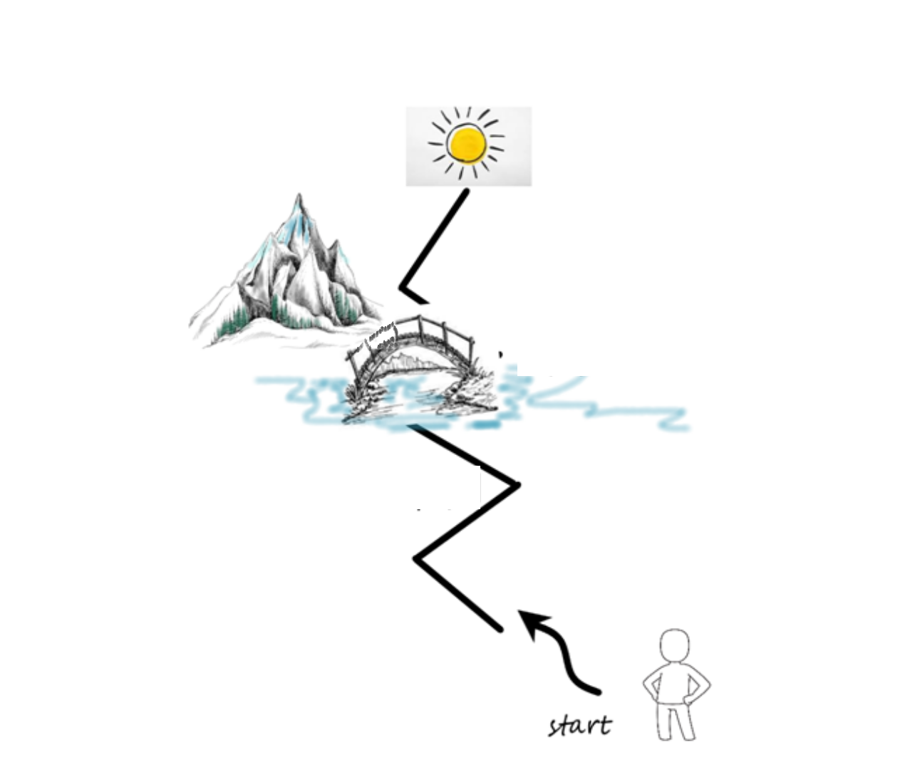
Planul meu de dezvoltare personală Pentru a te promova eficient, trebuie să știi ce vrei să obții. Această activitate vă va ajuta să vă definiți obiectivele și pașii necesari să vi le atingeți. Stabilirea unor repere de-a lungul căii către atingerea obiectivului final vă va crește sentimentul de satisfacție.
Obiectivul meu personal
Pași pentru finalizarea activității
Pasul 1: Identificați cariera pe care ați dori să o aveți.
Pasul 2: Stabiliți o cronologie și identificați pașii pe care trebuie să îi faceți pentru a vă atinge obiectivul final.
Pasul 3: Identificați resursele pe care le aveți deja (cunoștințe, experiență, abilități), precum și resursele de care ați avea nevoie (aliați)
Pasul 4: Identificați obstacolele pe care credeți că le veți întâlni pe parcurs (zonă de risc)
Prezentați-văi planul restului grupului.
TIMP: 20 minute
Resurse și instrumente
Psihologia Deciziilor de Carieră- TEDx
www.youtube.com/watch?v=4e6KSaCxcHs
PASUL 1
PASUL 2
ALIAȚI
ZONA DE RISC
DE CE?

Slide 11
Conștientizarea de sine și auto-evaluarea
Reflecție
Poți să numești un loc de muncă pe care nu l-ai accepta niciodată?
Care este meseria pe care ai vrea să o faci cu adevărat?
Care sunt cerințele de bază pentru jobul pe care îl urmărești? Ai abilitățile necesare?
Ce ești dispus să faci pentru a obține jobul pe care ți-l dorești?
Acțiune
După aceasta veți ști să realizați o analiză SWOT asupra dumneavoastră, cât de realist posibil.
S- puncte forte
W- slăbiciuni
O- oportunități
T- amenințări

Slide 12
Ce este un site web/o aplicație de recrutare sigură?

Slide 13
Ce știi despre anunțurile de recrutare?
Ați căutat anunțuri de angajare în ziare? Pe net? Ați contactat o agenție de recrutare?
În această unitate, ne vom concentra pe asigurarea siguranței când sunteți în căutarea unui loc de muncă. Ar trebui să vă asigurați că utilizați site-uri web/aplicații/agenții de încredere și că aveți suficiente referințe înainte de a trimite cererea și de a accepta orice propunere. Rețineți că atunci când trimteți CV-ul, furnizați informații personale unor terți.
Cum poți detecta recrutarea lipsită de etică?
O postare de locuri de muncă falsă este un tip de înșelătorie (rar) conceput inteligent, care vizează solicitanții de locuri de muncă din o varietate de locuri de muncă neprofesioniste. Totuși, aceste escrocherii pot părea legitime pentru o persoană naivă care derulează prin marea mulțime de locuri de muncă.
Pot exista diverse tipuri de recrutare lipsite de etică.

Slide 14
Un recrutor lipsit de etică va atrage un candidat spre o oportunitate de angajare prin practicarea următorilor pași:
1. Crearea unei fișe false a postului
2. Face publicitate pentru a primi și a obține cel mai bun tip de CV-uri
3. Oferirea candidaților de oportunități uimitoare pe tot parcursul vieții pentru a se potrivi cu abilitățile și aspirațiile lor
4. Dezvăluind că, din păcate, funcția a revenit cuiva în interior
Așadar, asigurați-vă că rețineți acest lucru: atunci când o fișă de post pare un vis devenit realitate, faceți o verificare amănunțită a antecedentelor companiei sau a agenției de recrutare care face publicitate. Căutați prin site-ul lor, prin rețelele de socializare și prin diferite afișări de locuri de muncă înainte de a face un salt de credință și de a ajunge să vă pierdeți timpul într-un proces de angajare fără margini sau mai rău.
Source:
https://unsplash.com/photos/7okkFhxrxNw
https://unsplash.com/photos/OQMZwNd3ThU

Slide 15
Aveți următoarele opțiuni când căutați un loc de muncă:
1. Rețele și recomandări
Multe dintre cele mai bune locuri de muncă nu sunt niciodată promovate. Acestea sunt completate de candidați care învață de la oameni pe care îi cunosc sau cineva pe care îl cunoașteți vă poate recomanda un post.
3. Panouri de locuri de muncă și site-uri web pentru carieră
Panourile de locuri de muncă au trecut în format virtual. De asemenea, puteți utiliza motoare de căutare de locuri de muncă sau oricare dintre numeroasele site-uri web legate de carieră care postează locuri de muncă disponibile.
4. Târguri de locuri de muncă
Târgurile de locuri de muncă sunt adesea direcționate către industrii specifice, deși unele târguri de locuri de muncă sau de recrutare sunt mai generalizate .
5. Site-uri Web ale companiei
Puteți accesa direct secțiunea de carieră a site-ului companiei.
6. Vânători de capete și recrutori
Multe organizații angajează prin intermediul agențiilor de recrutare pentru a eficientiza procesul Vânătorii recrutează în mod activ persoane pentru a ocupa anumite posturi vacante.
7. Angajare temporară sau stagii
Angajarea temporară și contractele pe termen scurt duc adesea la posturi permanente.
De încredere
Voluntariat
Cele mai bune locuri de muncă
Stagiu

Slide 16
Site-uri de publicitate pentru locuri de muncă Când ești în căutarea unui loc de muncă, va fi nevoie de multă determinare, consecvență și cercetare. Deși poate părea mai confortabil să parcurgeți o gamă largă de anunțuri online, rețineți că varietatea de opțiuni în sine se va dovedi copleșitoare.
Pași pentru finalizarea activității
Pasul 1: Faceți o căutare rapidă online și găsiți 10 site-uri web de recrutare în țara dumneavoastră
Pasul 2: Identificați cele mai frecvente locuri de muncă promovate
Discutați rezultatele cercetării cu grupul.
Pasul 3: Selectați un loc de muncă pentru care ați aplica de fapt
Pasul 4: Verificați site-ul companiei și notați informațiile relevante
TIMP: 20 minute
Resurse și instrumente
Cum să găsești cu succes un nou loc de muncă online | Forbes
www.youtube.com/watch?v=pyLXbLdR75s
Site-ul oficial al Uniunii Europene
ec.europa.eu/eures/portal/jv-se/home

Slide 17
Anunțuri de recrutare de locuri de muncă
Reflecție
Crezi că este ușor să găsești un loc de muncă online?
Care sunt cele mai des promovate locuri de muncă?
Locurile pe care le cauți sunt promovate frecvent?
Te încadrezi în criteriile pe care angajatorii le enumeră?
Acțiune
După aceasta veți putea să creați un profil pe rețelele de socializare, pe care îl veți folosi atunci când vă creați conturi pe orice site de recrutare, pentru a vă promova în fața potențialilor angajatori
*Vă rugăm să consultați Modulul 3_Introducere în media digitală și marketing.-detalii utile despre platformele de social-media
Source: https://rb.gy/r6saqc

Slide 18
Ce este un CV profesionist? Cum scrii o scrisoare de intenție?

Slide 19
Ce știi despre un CV profesionist și o scrisoare de intenție?
Scopul CV-ului tău este să evidențieze experiența ta relevantă pentru a te prezenta ca persoana ideală pentru job. Persoana care vă citește CV-ul trebuie să înțeleagă ce faceți– recrutorii nu vă pot propune cu încredere pentru interviuri dacă nu sunt siguri dacă abilitățile și experiența dumneavoastră se vor potrivi cu cerințele postului. Faceți cât mai ușor posibil ca angajatorul să vă potrivească cu fișa postului.
Recrutorii petrec doar 6 secunde scanând cu privirea fiecare CV. Deci prima impresie este cheia. Dacă trimiteți un document îngrijit, bine organizat, îi veți convinge pe recrutori să petreacă mai mult timp cu CV-ul dumneavoastră.
Sfat Pro: dacă ați absolvit recent o universitate și trebuie să scrieți un CV de student fără experiență sau dacă ați absolvit o instituție foarte prestigioasă în ultimii 5 ani, puneți secțiunea de educație deasupra experienței de muncă.

Slide 20
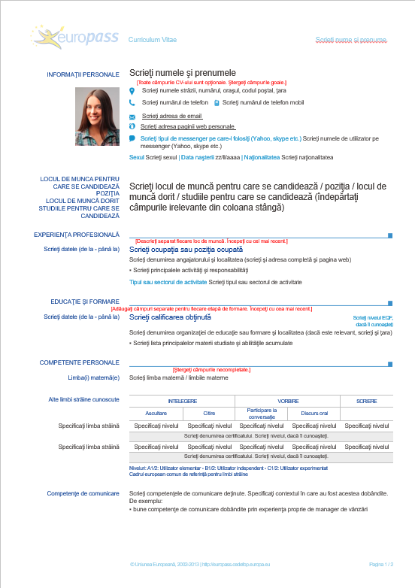
Îmbunătățiți-vă CV-ul scriind clar, succint și cu încredere. Limita paginii nu este problema: este cantitatea și calitatea informațiilor de pe acele pagini.
Încercați să includeți doar abilitățile și realizările care sunt cele mai relevante: dacă nu este important pentru jobul pentru care aplicați, nu-l include.
Documentul include:
Calificările profesionale–acreditările legate de cariera dumneavoastră vă vor arăta angajamentul de a vă îmbunătăți setul de abilități și vă vor dezvălui potențialul de dezvoltare în noul dumneavoastră rol.
O mică declarație personală – Un recrutor ocupat sau un manager de angajare ar trebui să poată avea o idee imediată despre cine ești și de ce ești bun în ceea ce faci.
Detalii de contact – Acesta este un punct evident, dar surprinzător de adesea trecut cu vederea– nu este nimic mai frustrant decât să găsești un candidat excelent și să nu îl poți contacta!

Slide 21
SCRISOAREA DE INTENȚIE-PLANUL PARAGRAFELOR
Valoare adăugată
Un curriculum vitae conține istoricul dumneavoastră de lucru, educația și abilitățile, în timp ce scrisoarea de intenție este o campanie de marketing completă.
Salutul
Reason for writing
Paragraful 1
Motivul pentru a scrie
Experiență
Campanie
Paragrafele 2,3
Calificările/ Experiența anterioară
Academic
Paragraful final
Observații de încheiere
graph 1
Reason for writing
Nivel de intrare
Numele1

Slide 22
Scrieți o scrisoare de intenție profesională Intenționați să aplicați pentru un job. După ce completați curriculum vitae al dumneavoastră, care include toate experiențele anterioare, locurile de muncă, educația, trebuie să atașați o scrisoare de intenție/scrisoare de cerere. Aceasta ar trebui să prezinte clar motivația dumneavoastră de a aplica pentru această poziție specială.
Pași pentru finalizarea activității
Pasul 1: Alege un anunț de angajare care ți se potrivește
Pasul 2: Utilizați datele de cercetare privind profilul companiei din unitatea de învățare anterioară
Pasul 3: Identificați abilitățile pe care le aveți și sunt necesare pentru acest loc de muncă
Pasul 4: Scrieți propria scrisoare de intenție
TIMP: 20 minute
Resurse și instrumente
În căutarea unei slujbe? Evidențiați-vă capacitatea, nu experiența -TEDx
www.youtube.com/watch?v=guXxy8LH2QM
Scrisoare de intenție-template
www.cover-letter-now.com/build-letter/contact?doctypecode=LETR

Slide 23
Auto-promovare în scris versus auto-promovare prin prezentări
Reflecție
Ți-a fost ușor să identifici ce anume te face potrivit pentru un loc de muncă?
Cât de greu a fost să-ți exprimi motivația și să fii convingător într-un document scris?
Te simți încrezător în următorul pas? Interviul de angajare?
Acțiune
După aceasta veți putea să vă pregătiți pentru a vă prezenta în timpul unui interviu de angajare.

Slide 24
Pentru a afla mai multe despre acest modul:
Crește-ți conștiința de sine cu o soluție simplă- TEDx: www.youtube.com/watch?v=tGdsOXZpyWE
Exemplu de platformă de căutare de locuri de muncă:
www.linkedin.com/jobs/search
Format Europass CV:
europa.eu/europass/en/create-europass-cv
Editor de scrisori de intenție:
www.cover-letter-now.com/build-letter/contact?doctypecode=LETR
Editor de scrisori de intenție: www.jobseeker.com/app/letters/36a3126f-5cc5-4352-9b06-a64920a6d018/edit

Slide 25
Oamenii tind să păstreze primele impresii – de aceea acele prime descrieri pot fi atât de importante. Miranda July

Slide 26
Stabilește un nou obiectiv și finalizează un alt modul!
Perfecționarea abilităților soft
M6: Abilități de comunicare
M7: Motivație și împuternicire personală
M8: Managementul timpului
M9: Echilibru între viață și profesie
M10: Stabilirea obiectivelor
M11: Rezolvarea problemelor
M12: Promovarea personală
M13: Abilități de prezentare

Slide 27
Sprijinul Comisiei Europene pentru producerea acestei publicații nu constituie o aprobare a conținutului, care reflectă doar opiniile autorilor, iar Comisia nu poate fi făcută responsabilă pentru nicio utilizare care poate fi făcută a informațiilor conținute în aceasta.
Project number 2021-1-RO01-KA220-ADU-000026741

